Slide 1

ДИЗАЙН-ПРОЕКТ благоустройства дворовых территорий в г. Починке в 2018 году

Slide 2
Общие положения.
В рамках реализации муниципальной программы «Формирование комфортной городской среды на территории Починковского городского поселения Починковского района Смоленской области на 2018-2022годы» (далее по тексту - Программа) Общественным Советом определена следующая очередность проведения работ по благоустройству дворовых территорий многоквартирных домов на 2018 год:
ул. Строителей, д.6;
ул. Полевая, д.25;
ул. Кирова, д.18;
ул. Советская, д.65.
В настоящее время дворовые территории многоквартирных домов нуждаются в комплексном благоустройстве, поскольку на указанной территории длительное время не проводились мероприятия по благоустройству.
Цели и задачи проекта:
повышение уровня благоустройства дворовых территорий г. Починка Смоленской области;
создание безопасных и благоприятных условий проживания и отдыха граждан.
Дизайн-проект по благоустройству территории многоквартирных домов включает в себя:
- схему расположения многоквартирных домов,
- визуализацию в виде фотографии предполагаемой к благоустройству территории
(настоящее время);
текстовое описание мероприятий по благоустройству;
примерную визуализацию объектов благоустройства каждого объекта благоустройства;
схему планировки территории и расстановки объектов благоустройства.

Slide 3
Для решения задач и достижения поставленных целей предлагается реализовать мероприятия по благоустройству дворовых территорий, а именно: осуществить ремонт покрытия дворового проезда, предусмотреть устройство уличного дворового освещения, скамеек, урн.
Асфальтирование придомовой территории – это один из самых востребованных способов благоустройства частного сектора и комплекса многоэтажных домов.
Уличное освещение необходимо для полноценной жизнедеятельности любых населенных пунктов. И оно применяется не только в целях безопасности, но и для украшения дворовой территории. Установка опор освещения позволит увеличить видимость на дороге в темное время суток.
Для реализации запланированных мероприятий и достижения наилучшего результата необходимо предусмотреть ряд работ, в которых мы рассчитываем на помощь жителей дома. Это такие работы как уборка территории, окраска масляными составами малых архитектурных форм, валка аварийных деревьев и озеленение территории. Готовность оказать посильную помощь была обозначена в тех заявках на участие в Программе, которые старшие по дому представили в Отдел по городу.
Успешная реализация проекта:
- позволит организовать надлежащим образом жизнеобеспечение жителей;
- сформирует эстетический облик двора;
- позволит благополучно эксплуатировать многоквартирный дом и прилегающую к нему территорию;
- в целом повысит уровень жизни населения;
- способствует развитию форм партнёрства между муниципальным образованием, управляющей компанией, собственниками многоквартирного дома.

Slide 4
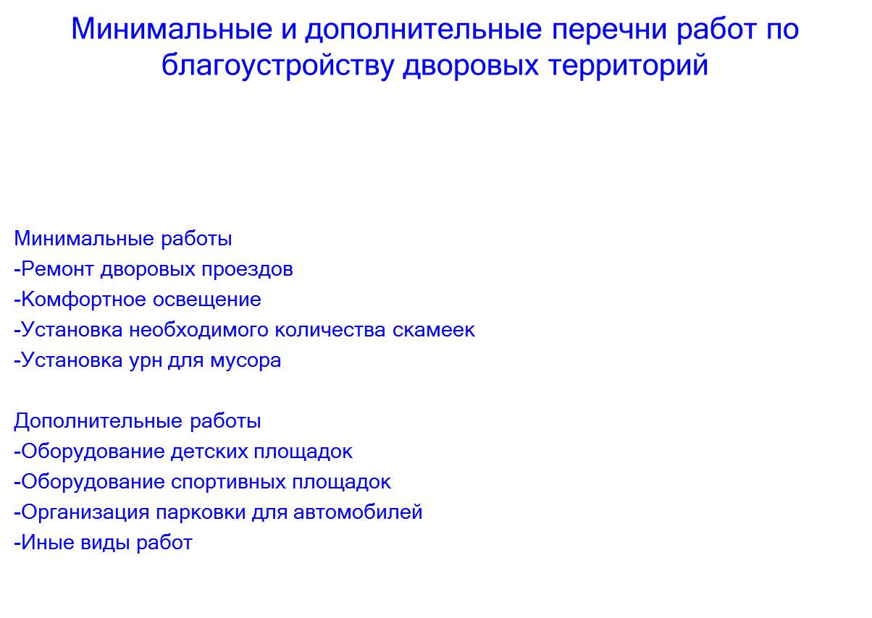

Slide 5
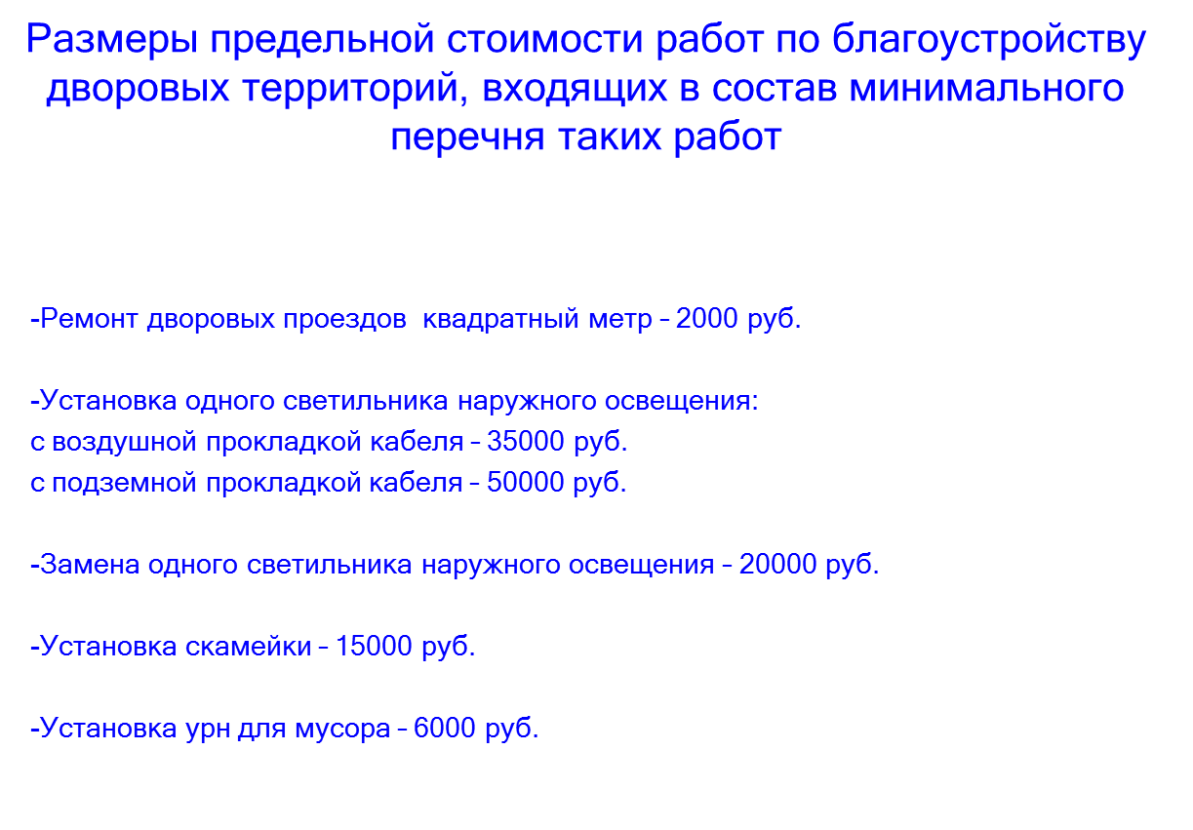

Slide 6

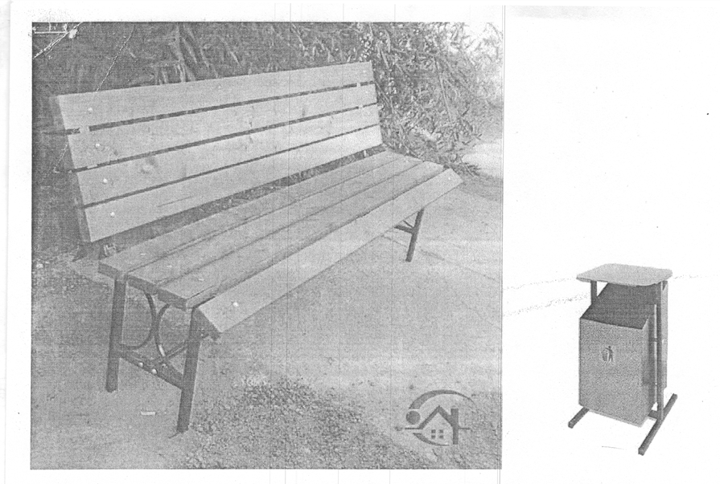
Примерная визуализация объектов благоустройства, планируемых к размещению на дворовых территориях при их комплексном благоустройстве

Slide 7
Схема расположения многоквартирного дома
(ул. Строителей, д.6)
.
6

Slide 8
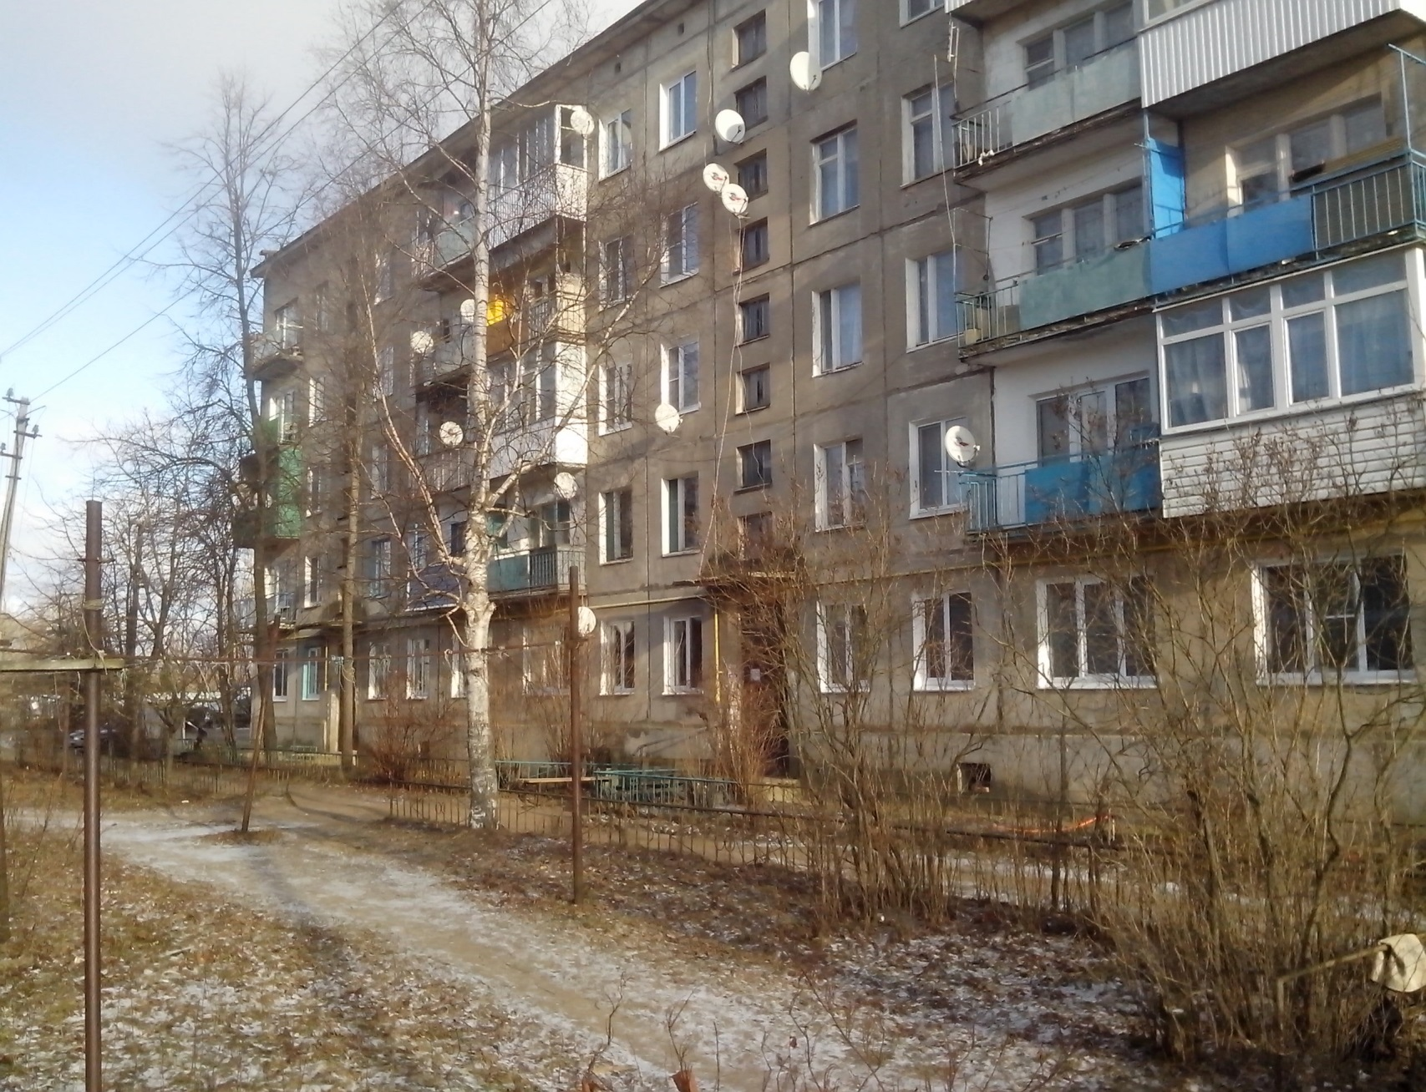
Визуализация в виде фотографии предполагаемой к благоустройству территории (настоящее время)
(ул. Строителей, д.6)

Slide 9
Текстовое описание мероприятий по благоустройству
(ул. Строителей, д.6)
Ремонт дворовой территории сметная стоимость- 1530861 руб.
Из них
1. Асфальтирование придомовой территории – 827 м2- 1472550 р.
2. Скамья со спинкой с установкой – 8 шт. (40400 руб.)
3. Урна уличная с установкой – 6 шт. (9090 руб.)
4. Монтаж и установка 2-х фонарей УО- 2 шт.- 67487 руб.
5. Санитарная очистка территории
6. Вырубка аварийных и дикорастущих насаждений
7. Озеленение (устройство клумб, декоративных ограждений)
8. Окраска малых архитектурных форм

Slide 10
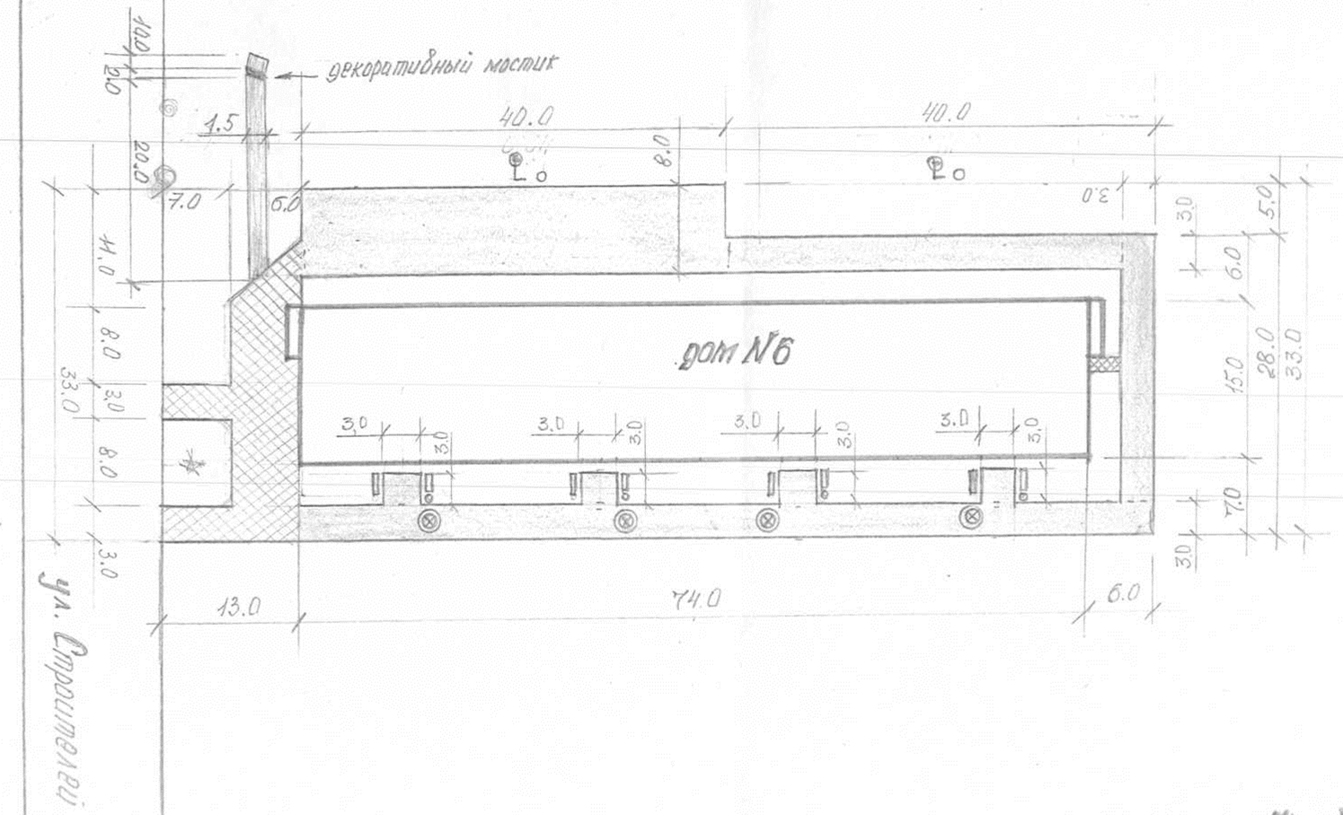
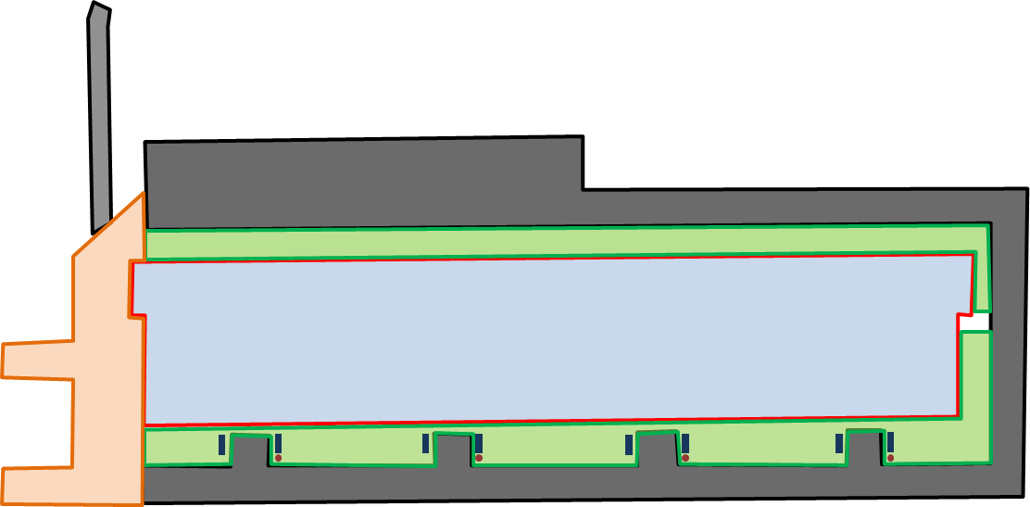
Схема планировки территории и расстановки объектов благоустройства (ул. Строителей, д.6)

Slide 11
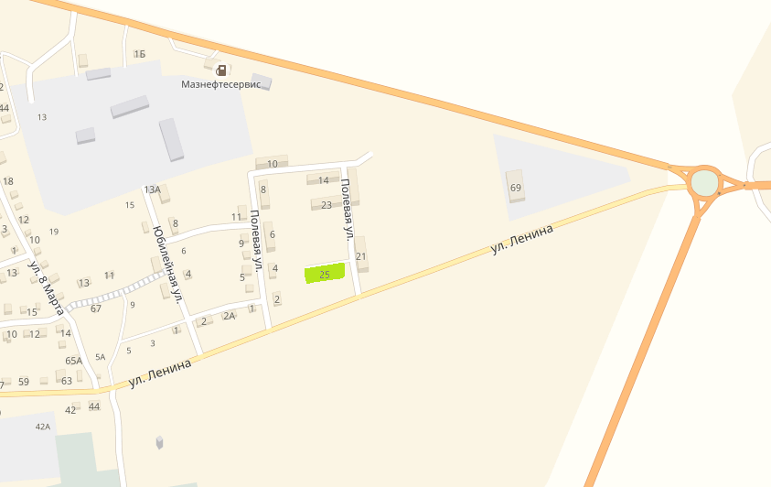
Схема расположения многоквартирного дома
(ул. Полевая, д.25)
.
25

Slide 12
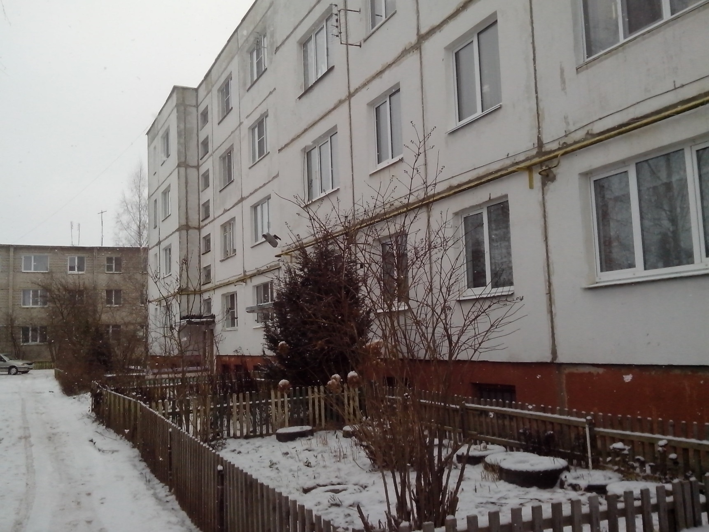
Визуализация в виде фотографии предполагаемой к благоустройству территории (настоящее время)
(ул. Полевая, д.25)

Slide 13
Текстовое описание мероприятий по благоустройству
(ул. Полевая, д.25)
Ремонт дворовой территории сметная стоимость- 677,682 тыс. руб.
Из них:
1. Асфальтирование придомовой территории – 492 м2- 629387 тыс.руб.
2. Скамья со спинкой с установкой – 7 шт. (35350 тыс. руб.)
3. Урна уличная с установкой – 5 шт. (7575 тыс.руб)
4. Монтаж и установка светильника светодиодного- 1 шт.- 5370 тыс. руб.
5. Санитарная очистка территории
6. Вырубка аварийных и дикорастущих насаждений
7. Озеленение (устройство клумб, декоративных ограждений)
8. Окраска малых архитектурных форм
.

Slide 14
Схема планировки территории и расстановки объектов благоустройства (ул. Полевая, д.25)

Slide 15
Схема расположения многоквартирного дома
(ул. Кирова, д. 18)
.
18

Slide 16
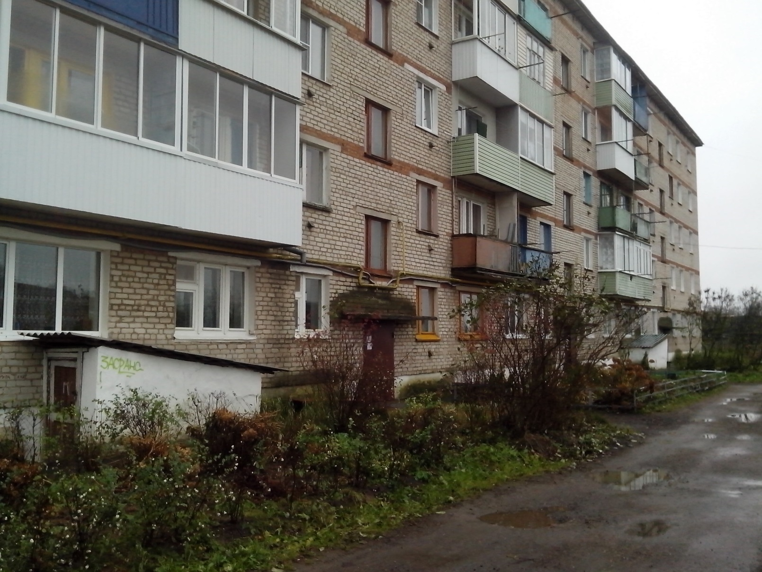
Визуализация в виде фотографии предполагаемой к благоустройству территории (настоящее время)
(ул. Кирова, д. 18)

Slide 17
Текстовое описание мероприятий по благоустройству
(ул. Кирова, д. 18)
Ремонт дворовой территории сметная стоимость- 877,883тыс. руб.
Из них:
1. Асфальтирование придомовой территории – 622 м2- 856,353 тыс.руб.
2. Скамья со спинкой с установкой – 2 шт. (10100тыс. руб.)
3. Урна уличная с установкой – 4 шт. (6060 руб.)
4. Монтаж и установка 1 фонаря УО- 1 шт.- 5370тыс. руб.
5. Санитарная очистка территории
6. Вырубка аварийных и дикорастущих насаждений
7. Озеленение (устройство клумб, декоративных ограждений)
8. Окраска малых архитектурных форм

Slide 18
Схема планировки территории и расстановки объектов благоустройства (ул. Кирова, д. 18)

Slide 19
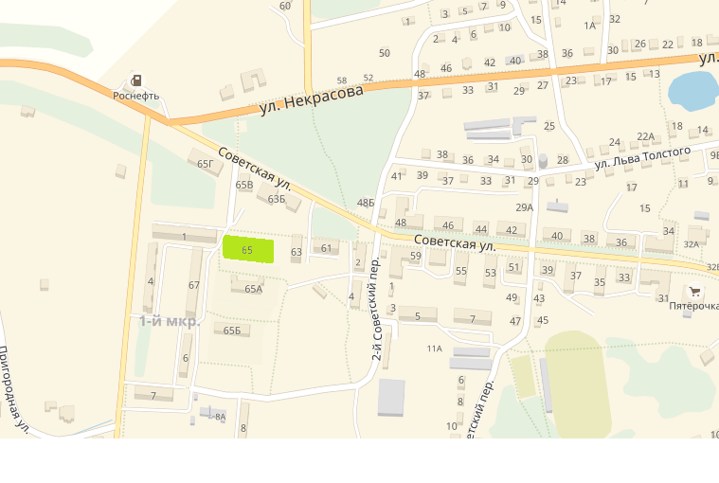
Схема расположения многоквартирного дома
(ул. Советская, д. 65)
65

Slide 20
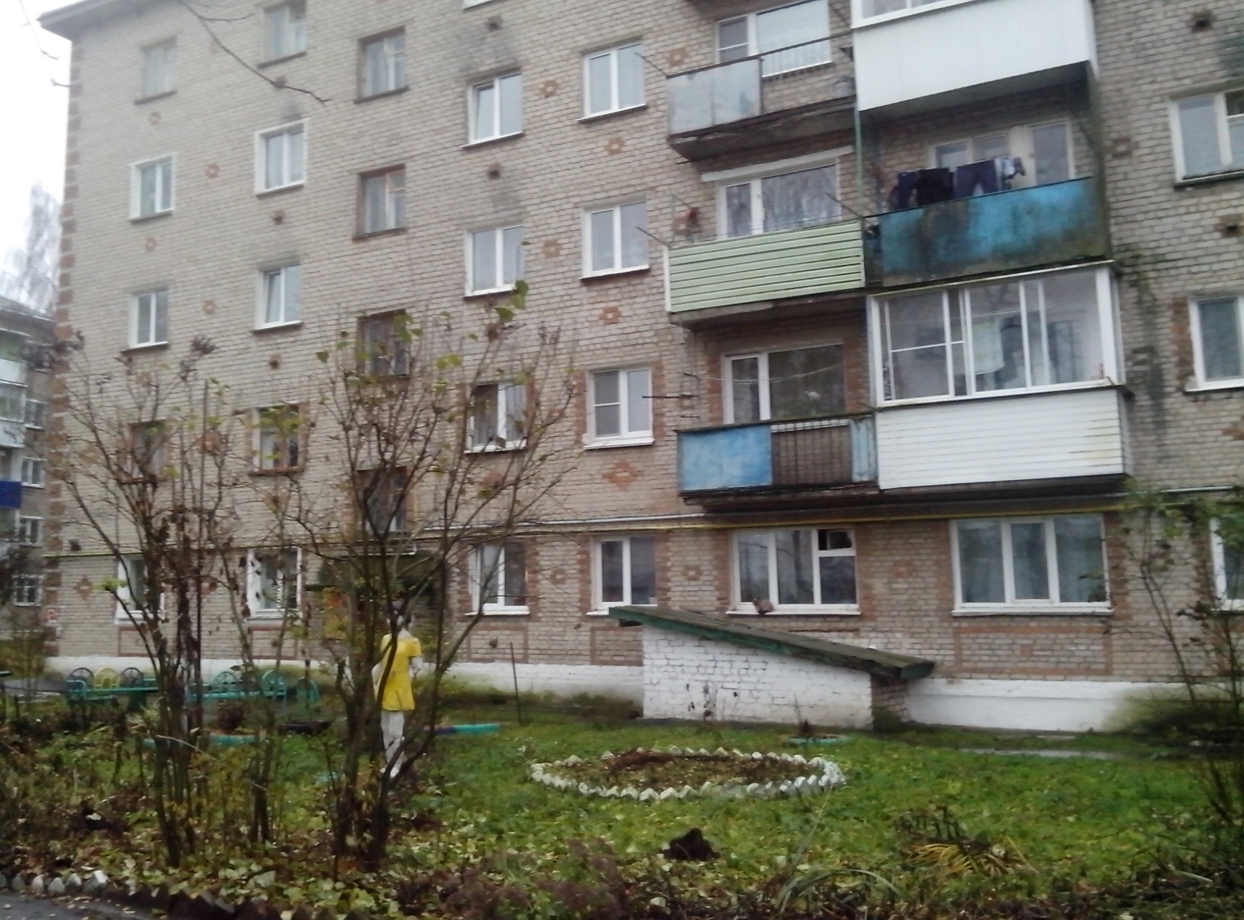
Визуализация в виде фотографии предполагаемой к благоустройству территории (настоящее время)
(ул. Советская, д. 65)

Slide 21
Текстовое описание мероприятий по благоустройству
(ул. Советская, д. 65)
Ремонт дворовой территории сметная стоимость- 567,350тыс. руб.
Из них:
1. Асфальтирование придомовой территории – 290 м2- 550,365тыс. руб.
2. Скамья со спинкой с установкой – 2 шт. (10100тыс. руб.)
3. Урна уличная с установкой – 1 шт. (1515тыс. руб.)
4. Монтаж и установка 1 фонарей УО- 1 шт.- 5370 руб.
5. Санитарная очистка территории
6. Вырубка аварийных и дикорастущих насаждений
7. Озеленение (устройство клумб, декоративных ограждений)
8. Окраска малых архитектурных форм

Slide 22
Схема планировки территории и расстановки объектов благоустройства (ул. Советская, д. 65)

